Slide 1

Nytt avtal operations och undersökningshandskar 1 december 2023
Varuförsörjningen - Birgitta Heimann

Slide 2
Avtalet
Avtalet startar 2023-12-01 och löper till 2025-11-30 med möjlighet att förlänga två gånger med 12 månader till 2027-11-30
Vi har i detta avtal fått många fler leverantörer än i den förra avtalet, vilket dels beror på att det gjordes mitt under pandemin.
Antagna leverantörer i detta avtal är: Mölnlycke, OneMed, Mediq, L&B Medical, Mediplast, Abena, Medea och Salubrious.

Slide 3
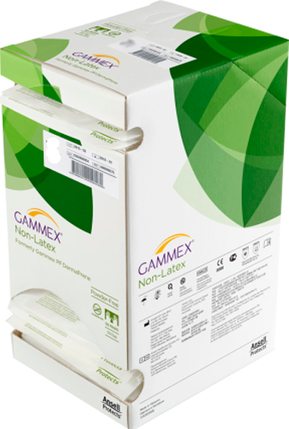
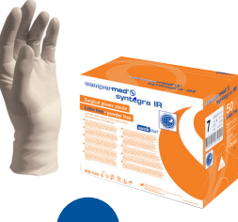
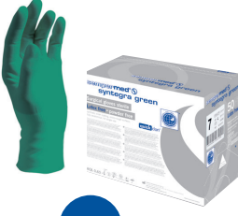
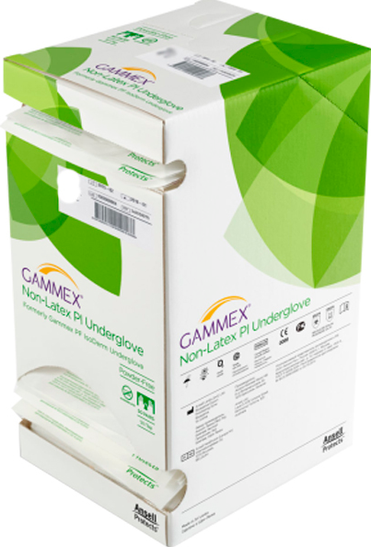
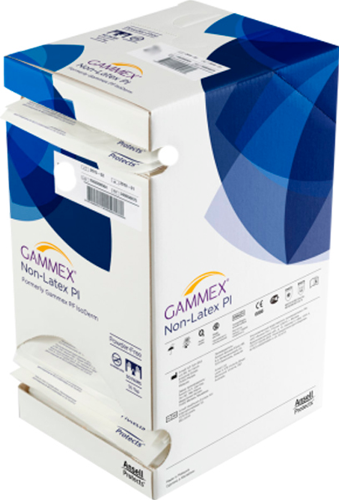
Upphandlat sortiment Operationshandskar
Underhandske operation, för personal med allergi neopren
  Gammex Non-Latex OneMed SverigeAB
För personal med allergi polyisopren
  Syntegra green under Mediq Sverige AB
  Syntegra IR Mediq Sverige AB
För användning vid ortopediska operationer
  Handske op Gammex NL PI under OneMed SverigeAB
  Handske op Gammex NL PI OneMed SverigeAB

Slide 4
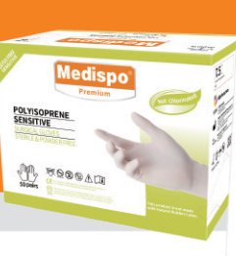
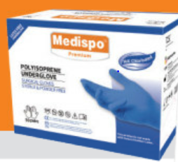
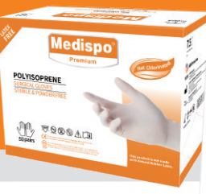
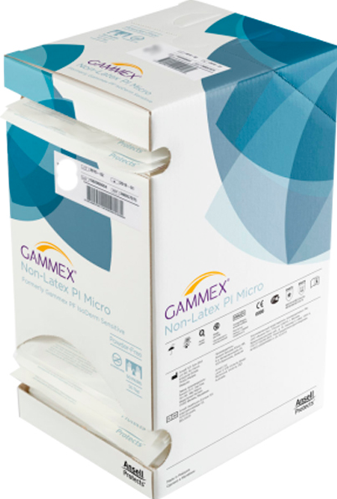
Upphandlat sortiment Operationshandskar
För användning vid allmänkirurgiska operationer
  Medispo under och överhandske Mediplast AB
För användning vid, ögon-,thorax- och plastikoperationer
  Gammex Non-Latex PI under OneMed SverigeAB
  Gammex Non-Latex PI Micro OneMed SverigeAB
För användning vid allmänt sterilt arbete
  Syntegra IR Mediq Sverige AB

Slide 5
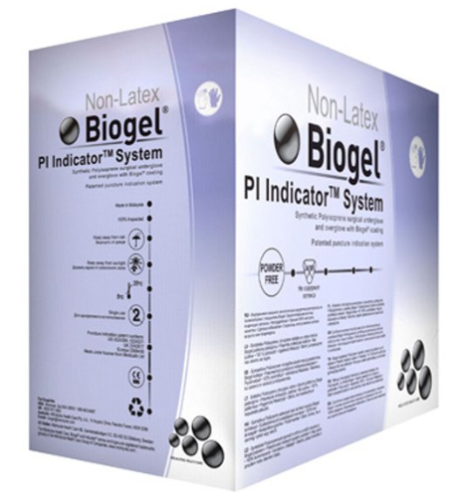
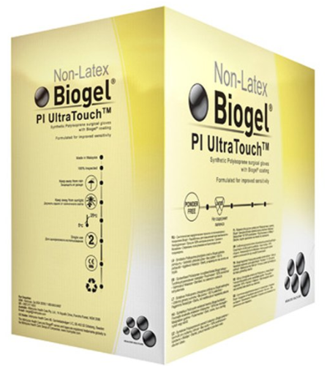
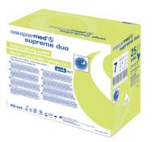
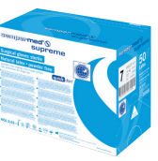
Upphandlat sortiment Dubbelpackade Operationshandskar
Dubbelpackade operationshandskar med indikeringsfunktion
  Biogel® PI Indicator Mölnlycke Health Care AB
  Biogel PI Ultratouch Mölnlycke Health Care AB
Dubbelpackade operationshandskar av latex med indikeringsfunktion
  Supreme Duo Mediq Sverige AB
  Supreme Mediq Sverige AB

Slide 6
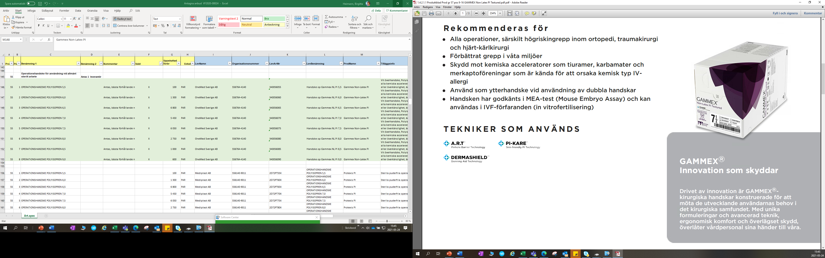
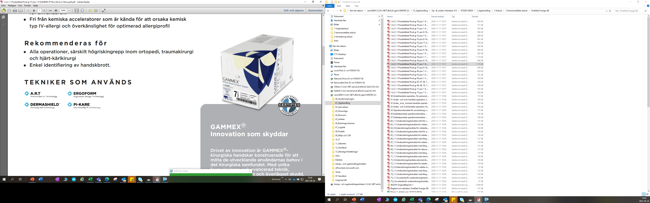
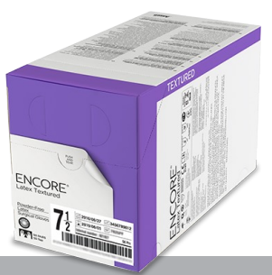
Upphandlat sortiment Dubbelpackade Operationshandskar
Handske i handske
Dubbelpackade operationshandskar med indikeringsfunktion
Gammex Plus Glove-In-Glove OneMed SverigeAB
Gammex Non-Latex PI Textured OneMed SverigeAB
Gammex Latex Glove-in-Glove System OneMed SverigeAB
Encore Latex Textured OneMed SverigeAB

Slide 7
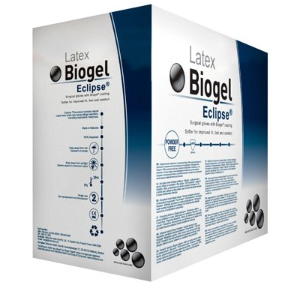
Utgått
Biogel Eclipse Indicator Mölnlycke Health Care AB
  Biogel Eclipse Mölnlycke Health Care AB

Slide 8
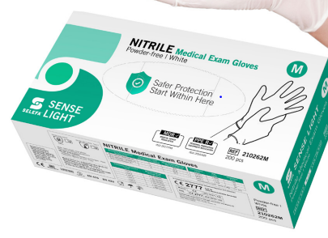
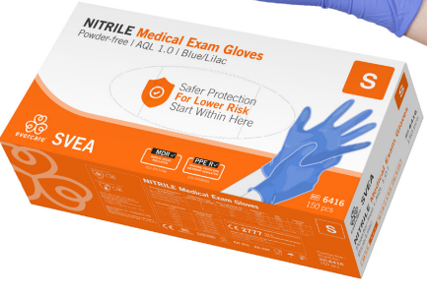
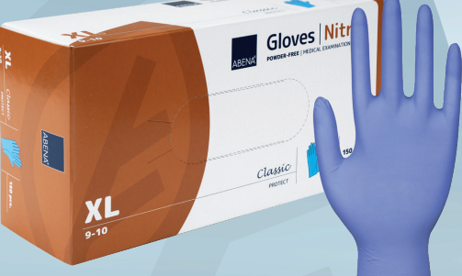
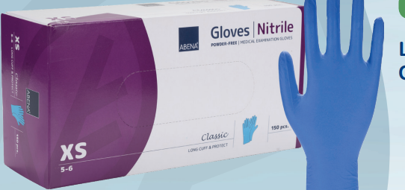
Upphandlat sortiment Undersökningshandskar - nitril
Undersökningshandske för vårdarbete
  SELEFA SENSE LIGHT OneMed SverigeAB
För arbete med tandvård
    Evercare Svea OneMed SverigeAB
  För arbete med cytostatika
  Ultra Comfort blue Mediq Sverige AB
  Ambulanssjukvård
  Abena Classic blå Abena AB
  Abena Classic blå lång Abena AB
Notes:
Tandvård: Medola Extra och Medola extra lång

Slide 9
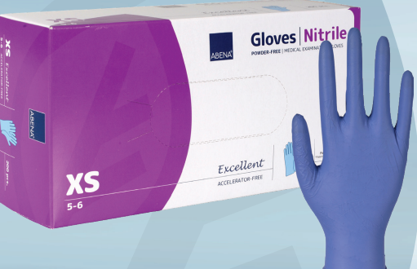
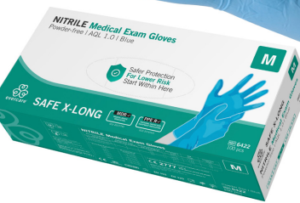
Upphandlat sortiment Undersökningshandskar - nitril
  Livsmedel
  Selefa Sense OneMed SverigeAB
För personer med allergiska besvär, acceleratorfri
    Abena Excellent acc.fri blå Abena AB
  För arbete med gips lång
    Evercare SAFE X-LONG OneMed SverigeAB
För laboratoreiarbete
  Ultra Comfort blue Mediq Sverige AB
  Abena Excellent blå lån Abena AB

Slide 10
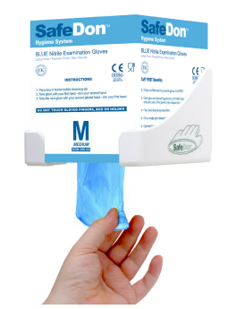
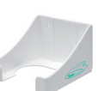
Upphandlat sortiment Undersökningshandskar - nitril
  För extra kemikalietålig för lab.
    Abena Excellent blå Abena AB finns även i storlek XXL
  Handske mindre förpackning 50 stycken
    Abena Excellent blå Abena AB
  Nytt system undersökningshandskar
    L&B Medical
    Hållare till detta finns för 1 fp. eller 3.fp

Slide 11
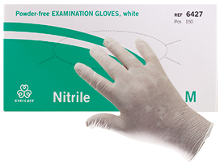
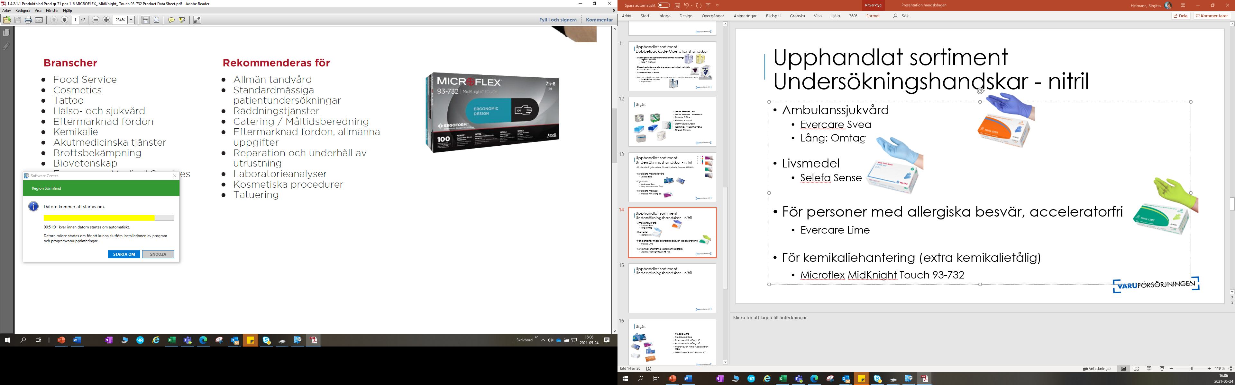
Utgått
  Evercare SATIN Vit
    Evercare Lime
    Microflex MidKnight Touch 93-732

Slide 12
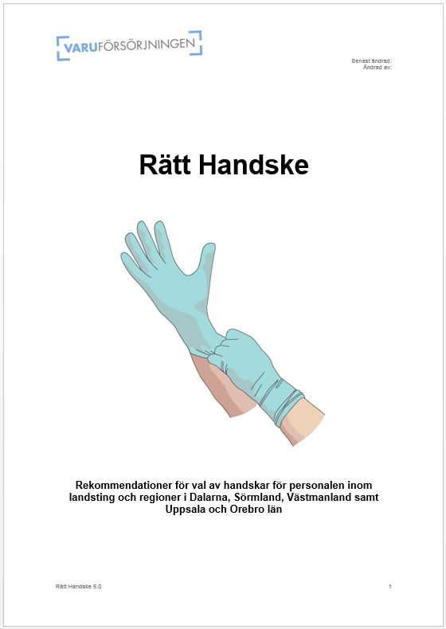
Rätt Handske
Rätt handske
  Val av skydds- och undersökningshandskar
Informationen finns på Varuförsörjningens hemsida under avtalade artiklar och operations och undersökningshandskar

Slide 13
Vid frågor kontakta:
  Kontaktuppgifter: birgitta.heimann@regionvastmanland.se
  birgitta.heimann@regionsormland.se
  marie.edberg@regionuppsala.se
  www.varuforsorjningen.se

